Slide 1
Revistas y evaluación del profesorado
Rafael Repiso

Slide 2
Hola!
Me llamo Rafael Repiso
Soy profesor de la Universidad Internacional de la Rioja
Miembro del grupo EC3 y co-editor de Comunicar
Puedes contactar conmigo en rafael.repiso@gmail.com
Esta presentación se deriva de un Thinkepi publicado con Ignacio Aguaded y Daniel Torres-Salinas titulado:
“La gestión de revistas.
Mérito de transferencia universal. Justo y Necesario”
Plantilla Kate de SlidesCanival Creative Commons Attribution license.

Slide 3
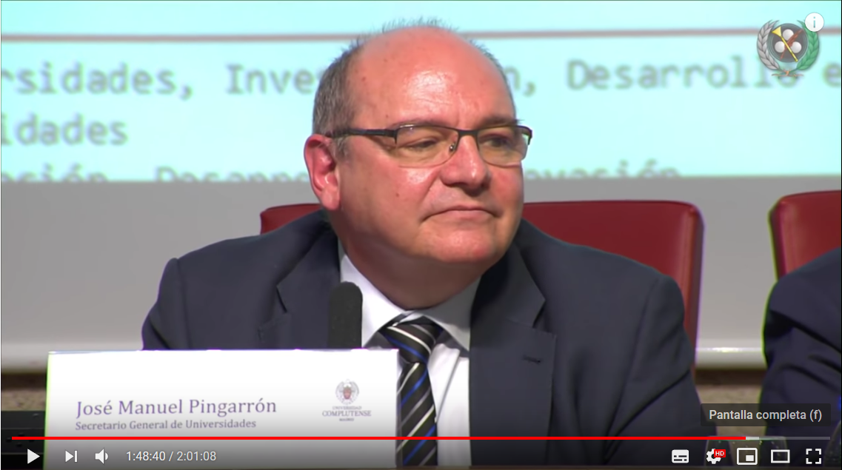
Orden
Sexenio de Transferencia
¿Es la edición de revistas un mérito de transferencia? JUSTICIA
¿Es necesario reconocer la labor del personal de las revistas? NECESIDAD
pingarrón

Slide 4
1. Sexenio de Transferencia
Nota Mental
Ya existía un sexenio de transferencia. Campo 0.
Cronología
El Gobierno anuncia un nuevo tipo de Sexenio,: el “Sexenio de Transferencia de Conocimiento e Innovación”
En la publicación del BOE anual se presenta un nuevo sexenio con unos criterios algo ambiguos.
(actualmente tiene 31,000 visitas en youtube).
J. M . Pingarrón
El secretario de universidades dio una charla en la Complutense retransmitida en directo
Se presentan unas 17.000 solicitudes de Sexenio de Transferencia

Slide 5
1. Sexenio de Transferencia
Filosofía
Base común con Sexenio Clásico
Reconocer actividades beneficiosas que desarrollan los profesores de universidad (en un ámbito concreto) y no les son reconocidas. Por tanto incentiva y convierten en académico lo extra-académico.
Características Sexenio Transferencia
Abierto a la transferencia en cualquier área.
Complementario al de investigación. Parte del conocimiento específico creado en la universidad y transferido.
Los criterios no están nada claros.
Se debe tener un sexenio de investigación para solicitarlo

Slide 6
concepto de transferencia
La transferencia se realiza porque una persona, un académico o investigador, sale de su rutina de trabajo (docente e investigadora) y desde la base de su conocimiento especializado y su capacidad investigadora comienza a realizar una función diferente (por ej. como evaluador de convocatorias o editor de revistas), con resultados diferentes generando un beneficio social o económico a uno o varios colectivos (la industria, la sociedad o el mismo colectivo académico).
Síntesis de la convocatoria

Slide 7
No hay tribunales para evaluar tanta solicitud
Prisas
¿Todos aprobados? ¿Todos suspensos?
¿Medida política?
“La primer convocatoria se caracteriza por ser una prueba piloto que pondrá las bases de las futuras convocatorias.”
Doble trabajo, evaluar y redactar documento evaluativo
Cuando se resuelvan los sexenios de transferencia estaré jubilado
Toda persona que cumple el perfil para ser tribunal ha pedido el sexenio
Inexistencia de una normativa clara
Falta de Previsión

Slide 8
Concretamente se considera mérito de transferencia si cubre alguna de las siguientes áreas…
1. Transferencia a través de la formación de investigadores.
2. Transferencia del conocimiento propio a través de actividades con otras instituciones.
3. Transferencia generadora de valor económico.
4. Transferencia generadora de valor social.
Se deben hacer aportaciones en al menos dos áreas diferentes

Slide 9
¿La Edición de Revistas cumple estas áreas?

Slide 10
1. Transferencia a través de la formación de investigadores.
Formación emprendedora
Personas formadas en la cultura emprendedora: número de personas en «Startup e Spin-off» creadas en el periodo evaluado
Empleos generados
Número de personas contratadas a cargo de proyectos y contratos de I+D+I durante el periodo evaluado.
Tesis dirigidas
Tesis industriales y/o empresariales dirigidas.

Slide 11
1. Transferencia a través de la formación de investigadores.
Formación emprendedora
Las revistas científicas son espacios de formación para jóvenes investigadoras, un ejemplo muy claro es el caso de las revistas brasileñas de universidades.
Empleos generados
Las revistas con una estructura editorial solvente (profesionalizadas) dan trabajo a profesionales, en algunos casos a tiempo completo.
Tesis dirigidas
Tesis industriales y/o empresariales dirigidas.

Slide 12
2. Transferencia del conocimiento propio a través de actividades con otras instituciones
Periodos de excedencia/comisión servicios/servicios especiales en el periodo evaluado y pertenencia a comités de alta relevancia en el ámbito.
Contratos temporales en entidades externas (artículos 18 y 19 de la Ley 14/2011 de la Ciencia, la Tecnología y la Innovación).
Actividad realizada por el profesor universitario con plaza asistencial de especialista en régimen de vinculación en instituciones sanitarias concertadas
Pertenencia a comités. Criterios de calidad e impacto: institución y ámbito (internacional, nacional, local,…), duración, tipo de cuestiones que se realizaron durante el periodo, etc.

Slide 13
2. Transferencia del conocimiento propio a través de actividades con otras instituciones
Periodos de excedencia/comisión servicios/servicios especiales en el periodo evaluado y pertenencia a comités de alta relevancia en el ámbito.
Contratos temporales en entidades externas (artículos 18 y 19 de la Ley 14/2011 de la Ciencia, la Tecnología y la Innovación).
Actividad realizada por el profesor universitario con plaza asistencial de especialista en régimen de vinculación en instituciones sanitarias concertadas
Pertenencia a comités. Criterios de calidad e impacto: institución y ámbito (internacional, nacional, local,…), duración, tipo de cuestiones que se realizaron durante el periodo, etc.

Slide 14
3. Transferencia generadora de valor económico.
Facturación anual por royalties de patentes, modelos de utilidad, registros de software, variedades vegetales y cualquier otro conocimiento registrado en explotación.
Participación en contratos y proyectos de investigación con empresas y otras instituciones; contratos y convenios que revierten fondos en la Universidad (contratos artículo 83).
Socio de empresas spin-offs activas
Conocimiento registrado/protegido: patentes, variedades vegetales, modelos de utilidad, programas de ordenador, etc.

Slide 15
3. Transferencia generadora de valor económico.
Tradicionalmente, las revistas han obtenido rentabilidad por la venta de ejemplares, si bien el modelo de Acceso Abierto en España ha perdido los ingresos por suscripciones, sin embargo, las mejores revistas siguen obteniendo beneficios por los royalties en bases de datos.
La rentabilidad de una revista, es decir, la posibilidad de convertir la labor editorial en beneficios económicos está directamente asociado a la calidad y repercusión científica de las revistas.

Slide 16
4. TRANSFERENCIA GENERADORA DE VALOR SOCIAL
Participación en convenios y/o contratos para actividades con especial valor social (con entidades sin ánimo de lucro o administraciones públicas). Se tendrá en cuenta: tipo de participación del solicitante, duración, indicios de calidad de la transferencia realizada, resultados del proyecto, impacto social del mismo.
Publicaciones de difusión (libros, capítulos de libros o artículos), actividades de difusión de la investigación en medios de comunicación audiovisual, difusión profesional (informes para agentes sociales, protocolos, guías clínicas, códigos de práctica, productos creativos o culturales, traducciones, participación en la elaboración de leyes y reglamentos)

Slide 17
4. TRANSFERENCIA GENERADORA DE VALOR SOCIAL
Participación en convenios y/o contratos para actividades con especial valor social (con entidades sin ánimo de lucro o administraciones públicas). Se tendrá en cuenta: tipo de participación del solicitante, duración, indicios de calidad de la transferencia realizada, resultados del proyecto, impacto social del mismo.
Publicaciones de difusión (libros, capítulos de libros o artículos), actividades de difusión de la investigación en medios de comunicación audiovisual, difusión profesional (informes para agentes sociales, protocolos, guías clínicas, códigos de práctica, productos creativos o culturales, traducciones, participación en la elaboración de leyes y reglamentos)

Slide 18
Quizás la pregunta no es ¿Qué parámetro de transferencia cumple la edición de revistas? sino
¿Qué parámetro no cumplen las revistas?

Slide 19
Ventajas de la Edición de Revistas como Aportación de Transferencia
Es una aportación que se puede dar en cualquier área, ya sea de Ciencias, Tecnología, Ingeniaría, Biomedicina, Sociales o Humanidades.
Cubre todas las dimensiones que la convocatoria entiende como transferencia.
Los méritos de calidad están perfectamente tipificados.
Mérito Fácil de Evaluar
Cubre todas las dimensiones propuestas de Transferencia
La edición científica es en sí una aportación de transferencia, pero se puede (y se debe) evaluar la calidad de esta edición,

Slide 20
¿Es necesario reconocer esta labor?

Slide 22
Revistas en Wos
No son muchas…

Slide 23
Artículos Españoles en WOS 2017
Dependencia total!

Slide 24
Las Revistas Españolas son las revistas cabeceras de iberoamérica

Slide 25
Las Revistas en España trabajan en Precario…
La Ciencia Española, su producción e internacionalización tiene una fuerte dependencia de las revistas españolas.
Las revistas españolas publican menos y con mayor retraso que las revistas promedio de WoS. ¿Por qué?
Carencia de Recursos Económicos.
Falta de profesionalización en aspectos técnicos.
Ausencia de académicos con perfiles investigadores destacados.
Dependencia de plataformas virtuales mediocres.
Proyectos Unipersonales con fecha de caducidad.
No podemos competir, casi sobrevivir
El 43,3 % de los artículos Wos de humanidades se publican en Revistas españolas

Slide 26
¿Por qué sería importante que la Edición de Revistas se Reconozca como una actividad de Trasnferencia?
Visualizar
Reconocer
REMUNERAR
Visualiza la labor revistas, y las personas que hay detrás, y que es fundamental para la investigación española
Igualmente se debe reconocer su importancia, para que la comunidad entienda el sentido de la actividad, al objeto de poder atraer más recursos humanos.
El mejor reconocimiento es que quienes gestionan la edición de artículos obtengan una remuneración parecida a quiens los hacen.

Slide 27
Ahora es el momento
La Edición de Revistas como
27
Transferencia reconocida
¿Alguna pregunta?
rafael.repiso@gmail.com
GRACIAS

Slide 28
Revistas y evaluación del profesorado

